Slide 1
এই স্লাইডটি সন্মানিত শিক্ষকবৃন্দের জন্য
স্লাইডটি হাইড করে রাখা হয়েছে। F-5 চেপে শুরু করলে
হাইড স্লাইডগুলো দেখা যাবে না। এই পাঠটি শ্রেনিকক্ষে উপস্থাপনের সময় প্রয়োজনীয় পরামর্শ প্রতিটি স্লাইডের নীচে নোট আকারে সংযোজন করা হয়েছে। শ্রেণিতে কনটেন্টটি দ্বারা পাঠ উপস্থাপনের পূর্বে পাঠ্য বইয়ের নির্ধারিত পাঠের সাথে মিলিয়ে নিতে এবং কাজের/সমস্যার সমাধান শ্রেণিতে উপস্থাপনের আগে তৈরি করে নিতে সবিনয় অনুরোধ করা হল।

Slide 2

স্বাগতম

Slide 3


শিক্ষক পরিচতি
মোঃ সাইফুল ইসলাম সাইফ
সহকারি শিক্ষক (গণিত)
সারমারা নাছির উদ্দিন উচ্চ বিদ্দ্যালয়
বকশীগঞ্জ, জামালপুর
মোবাইলঃ ০১৭২২৭০৩৭২৭
ইমেইলঃ saifulislambtt16 @gmail.com
পাঠ পরিচিতি
শ্রেণিঃ নবম
বিষয়ঃ গণিত
অধ্যায়ঃতৃতীয়
নামঃ উৎপাতক
সময়ঃ ৪৫ মিনিট
তারিখঃ ১৯/০৫/২০১9 ইং

Slide 4
১,৩,৫, ৬,১৫,৩০
১,২,৩,৪,৬,১২

Slide 5
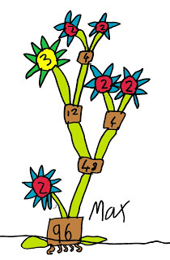
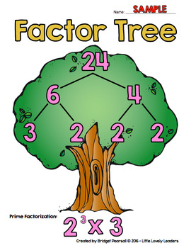

Slide 6
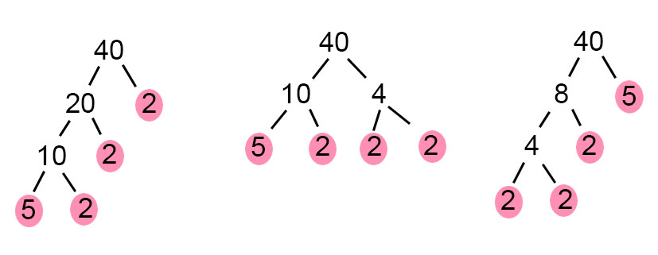

Slide 7
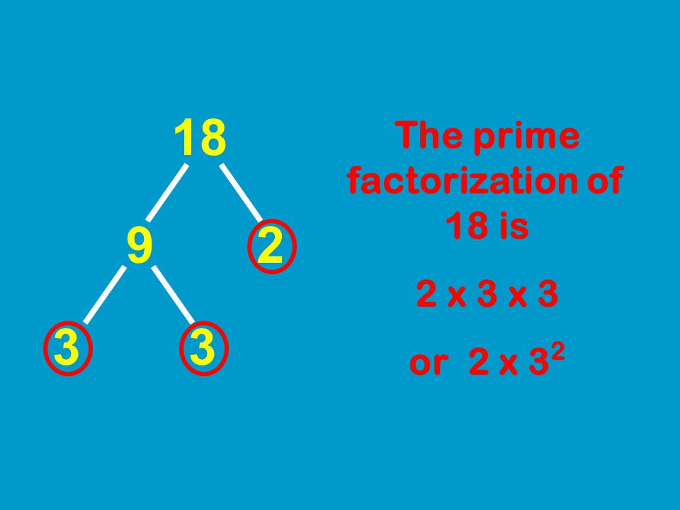

Slide 8
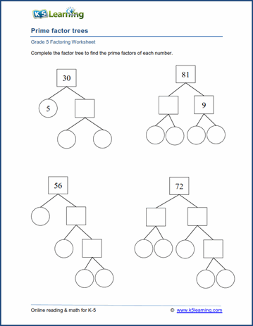

Slide 9

উৎপাদক

Slide 10
শিখনফল
এই পাঠ শেষে শিক্ষার্থীরা----
উৎপাদক কী তা বলতে পারবে।
উৎপাদক কী তা ব্যাখ্যা করতে পারবে ।
সরল মধ্যপদ বিভক্তিকরণের মাধ্যমে বীজগানিতিক রাশির উৎপাদক নির্ণয় করতে পারবে।
একটি রাশিকে পূর্ণঘন আকারে প্রকাশ করে উৎপাদক নির্ণয় করতে পারবে।

Slide 11

উৎপাদকঃ কোনো একটি রাশি দুই বা ততোধিক রাশির গুণফলের সমান হলে, শেষোক্ত রাশিগুলির প্রত্যেকটিকে প্রথমোক্ত রাশির উৎপাদক বা গুণনীয়ক বলে।
অথবা,
যে সকল রাশিদ্বারা কোনো একটি রাশিকে নিঃশেষে বিভাজ্য হলে প্রথমোক্ত রাশিগুলিকে শেষোক্ত রাশির উৎপাদক বা গুণনীয়ক বলে।

Slide 12
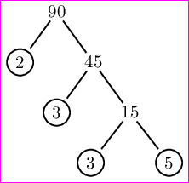

Slide 13
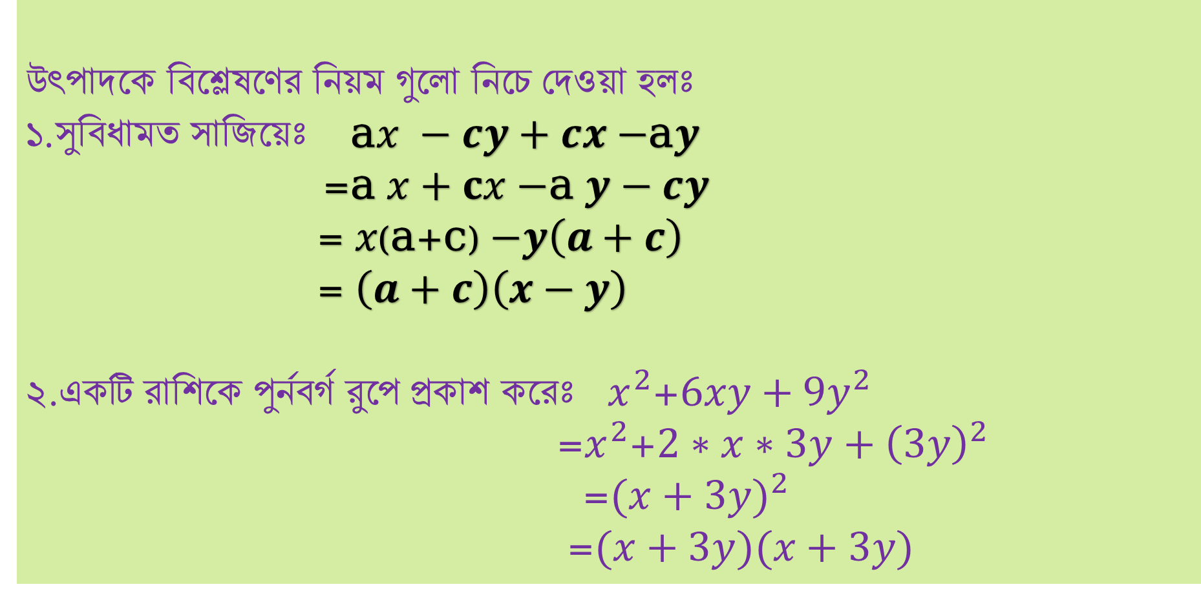
উৎপাদকে বিশ্লেষণের নিয়ম গুলো নিচে দেওয়া হলঃ
১.সুবিধামত সাজিয়েঃ a$x −cy+cx−$a$y$
=a $x+cx−$a $y−cy$
= $x$(a+c) $−y\left(a+c\right)$
= $\left(a+c\right)\left(x−y\right)$
2.একটি রাশিকে পুর্নবর্গ রুপে প্রকাশ করেঃ $x^{2}$+$6xy+9y^{2}$
=$x^{2}$+$2∗x∗3y+{\left(3y\right)}^{2}$
=${(x+3y)}^{2 }$
=$(x+3y)(x+3y)$

Slide 14
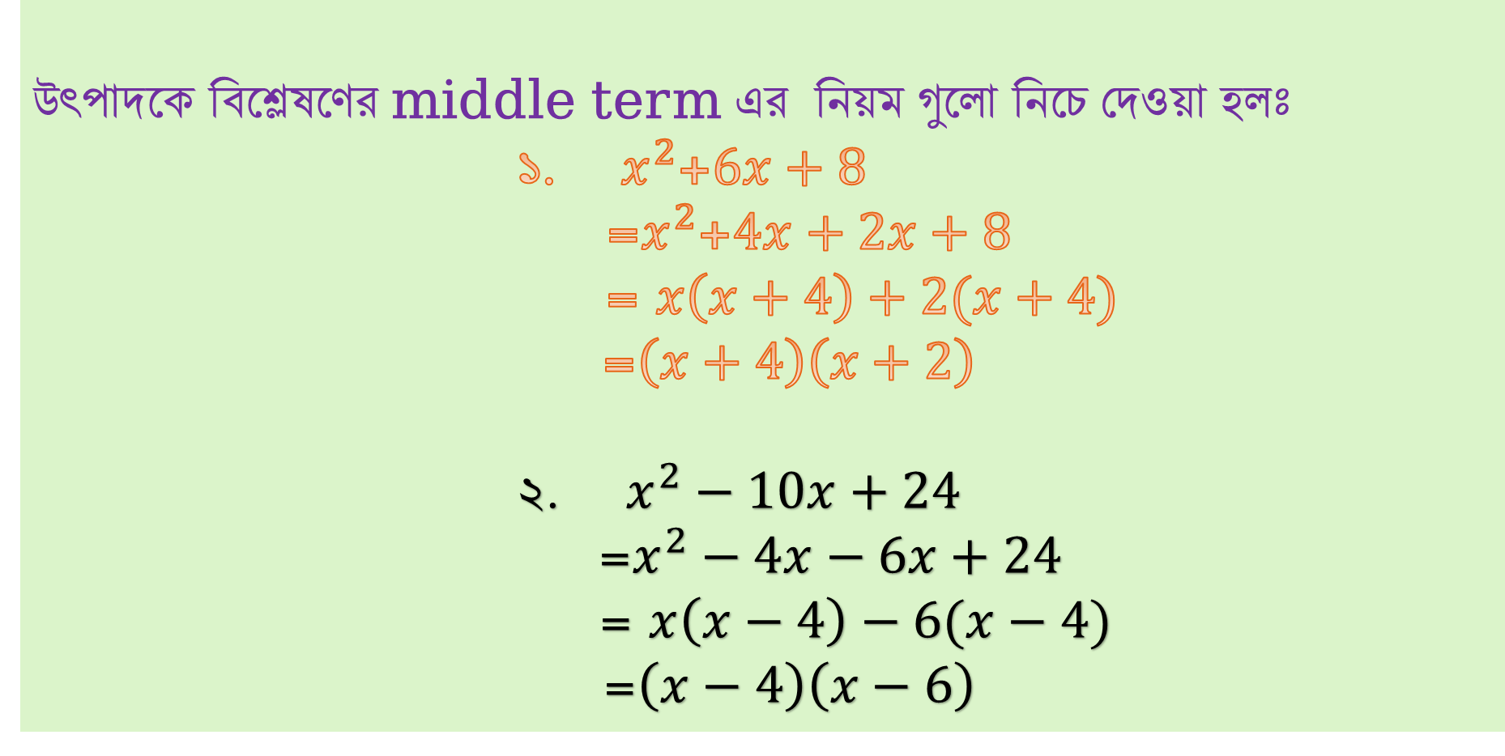
উৎপাদকে বিশ্লেষণের middle term এর নিয়ম গুলো নিচে দেওয়া হলঃ
1. $x^{2}$+$6x+8$
=$x^{2}$+$4x+2x+8$
= $x\left(x+4\right)+2(x+4)$
=$\left(x+4\right)\left(x+2\right)$
2. $x^{2}−10x+24$
=$x^{2}−4x−6x+24$
= $x\left(x−4\right)−6(x−4)$
=$\left(x−4\right)\left(x−6\right)$

Slide 15
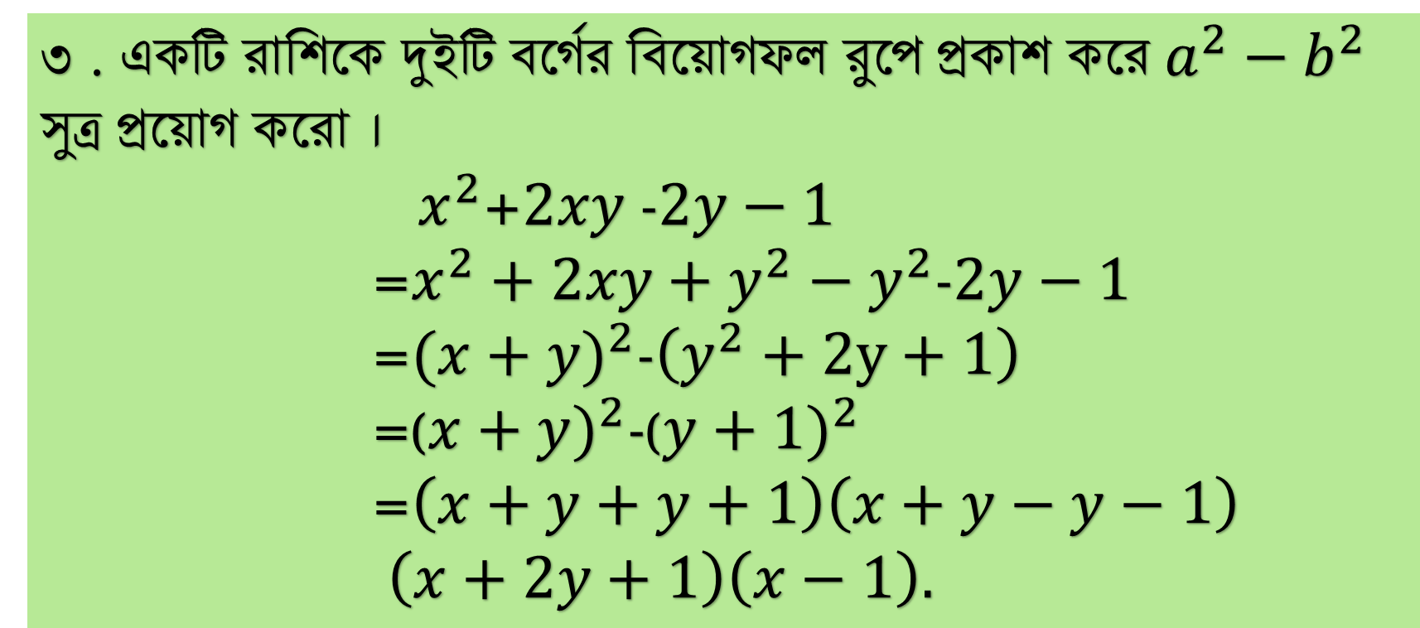
3 . একটি রাশিকে দুইটি বর্গের বিয়োগফল রুপে প্রকাশ করে $a^{2}−b^{2}$ সুত্র প্রয়োগ করো ।
$x^{2}$+$2xy$ -$2y−1$
=$x^{2}+2xy+y^{2}−y^{2}$-$2y−1$
=${(x+y)}^{2}$-$\left(y^{2}+2y+1\right)$
=(${x+y)}^{2}$-(${y+1)}^{2}$
=$\left(x+y+y+1\right)\left(x+y−y−1\right)$
$\left(x+2y+1\right)\left(x−1\right).$

Slide 16
একক কাজ
১। উৎপাদক কাকে বলে?
২। নিম্নের সংখ্যা গুলোর গাছ পূরণ কর:

Slide 17
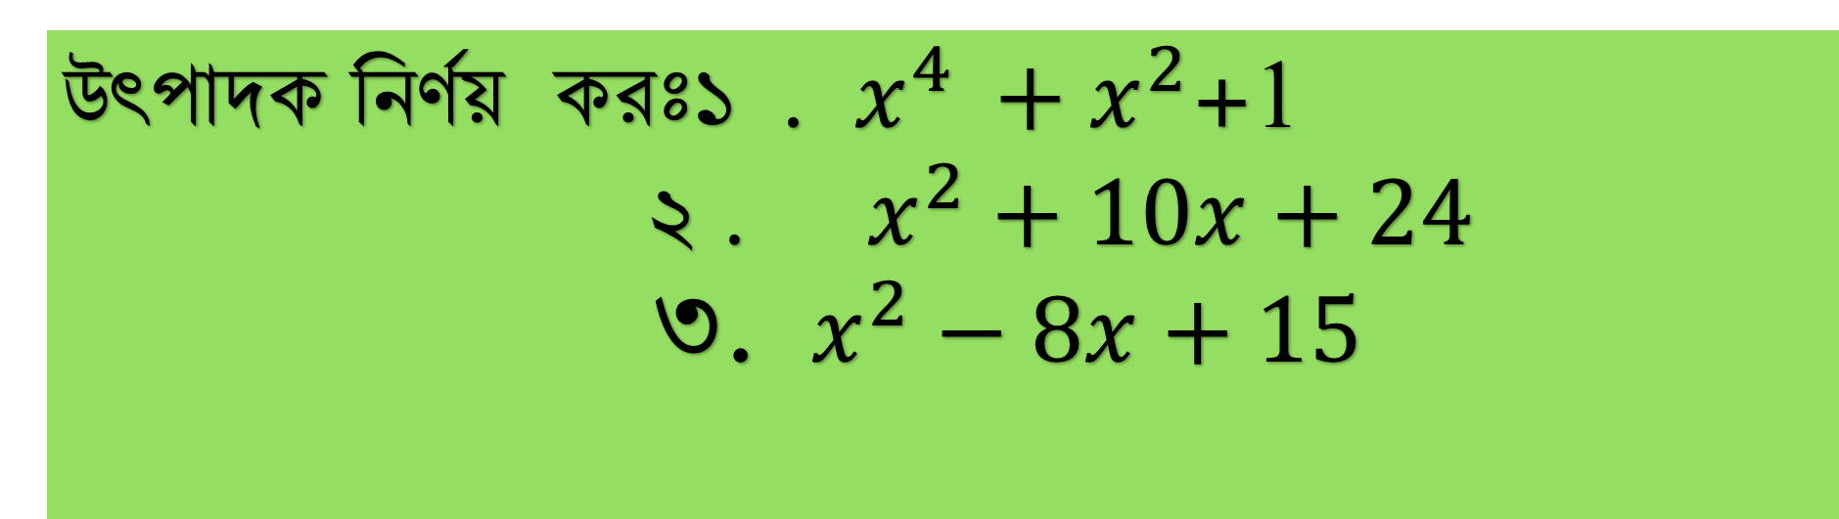
দলীয় কাজ
উৎপাদক নির্ণয় করঃ১ . $x^{4 }+x^{2}$+1 2 . $x^{2}+10x+24$
৩. $x^{2}−8x+15$

Slide 18



মূল্যায়ন
$x^{2}−7x+12 এর একটি উৎপাদক$নিচের কোনটি?
a. $\left(x+a\right) b. \left(x+2\right),c. \left(x−3\right),d. (x+4)$
$x^{2}+7x+12 এর একটি উৎপাদক$নিচের কোনটি?
a. $\left(x+a\right) b. \left(x+2\right),c. \left(x−3\right),d. (x+4)$
$x^{2}+8x+15 এর একটি উৎপাদক$নিচের কোনটি?
a. $\left(x+a\right) b. \left(x+2\right),c. \left(x+3\right),d. (x+4)$

Slide 19
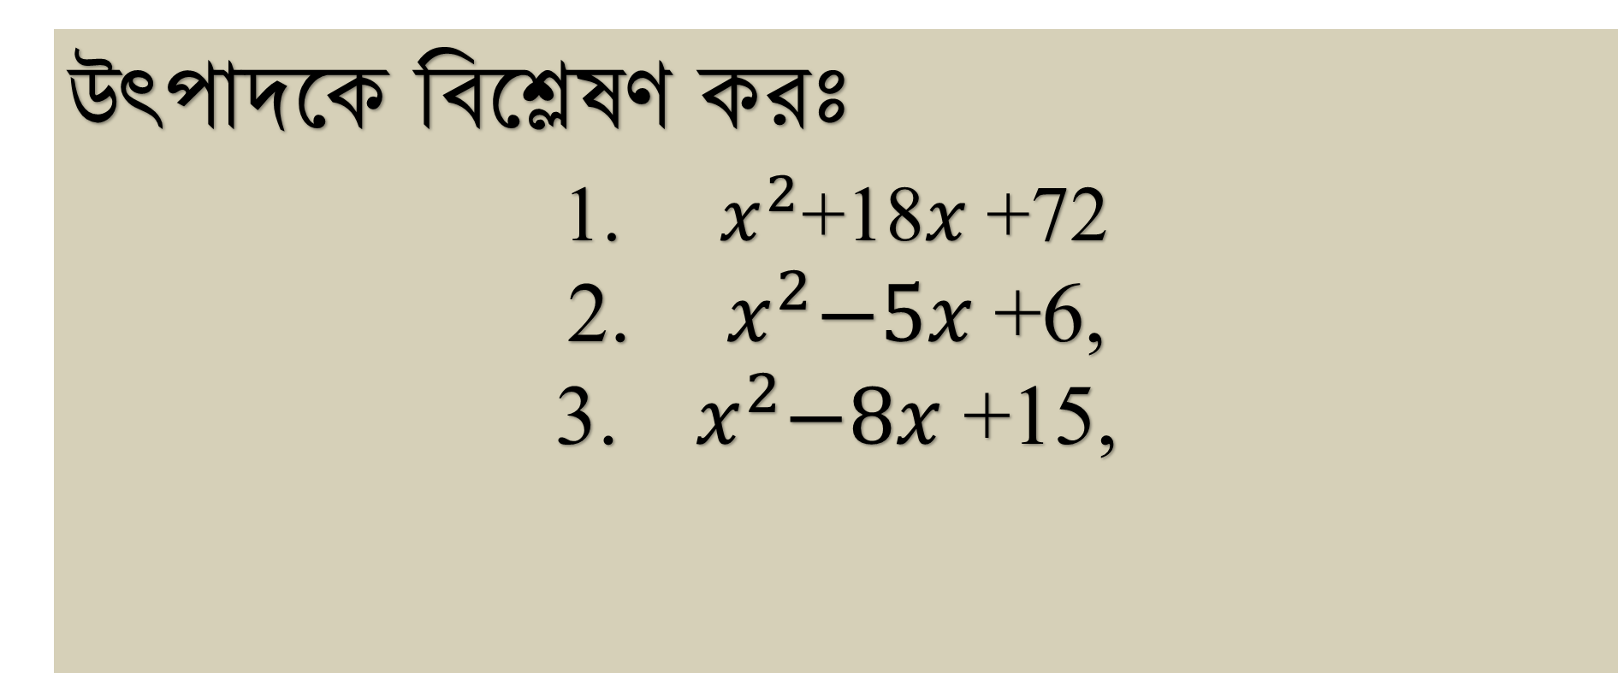
বাড়ীর কাজ
উৎপাদকে বিশ্লেষণ করঃ
1. $x^{2}$+18$x$+72
2.${ x}^{2}−5x$+6,
3.${ x}^{2}−8x$+15,

Slide 20
ধন্যবাদ

